Slide 1

PARADISE CITY
1차 웹 프로젝트 - 임성해
2023.04.04

Slide 2


1
기획의도
1. 기존 파라다이스시티 사이트 분석
2. 벤치마킹 사이트 분석
CONTENTS
2
제작기법
1. 사이트 구현에 사용된 기술 리스트
2. Color & Font
3
사이트 구현
상단 GNB 2. 메인 영역
예약 영역 4. 프로모션 영역
이벤트 영역 6. 갤러리 영역
7. 멤버십 영역 8. 하단 영역
4
사이트 추가 구현
1. 추가 구현 영역

Slide 3

1
기획의도
기존 파라다이스시티 사이트 분석
벤치마킹 사이트 분석

Slide 4
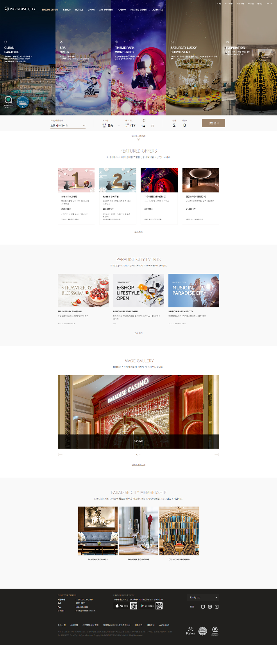
1
기획의도
기존 파라다이스시티 사이트 분석
기존의 파라다이스시티 사이트는 메인영역에만 힘을 준 느낌이 강함.
그래서 메인영역은 그대로 유지하되 밑의 단조롭고 반복되는 느낌의 레이아웃들은 위와 어울리는
트렌디한 스타일의 레이아웃과 기능으로 재구성.

Slide 5
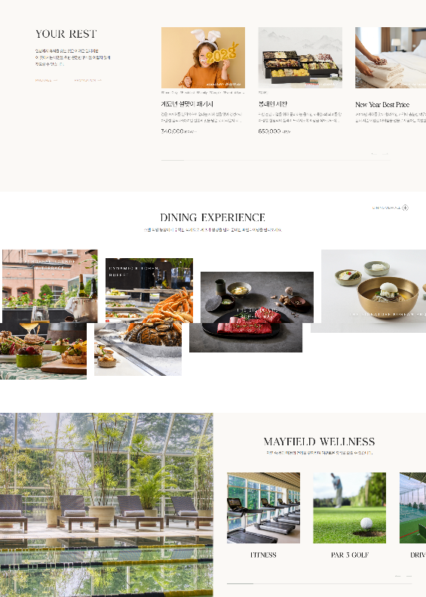
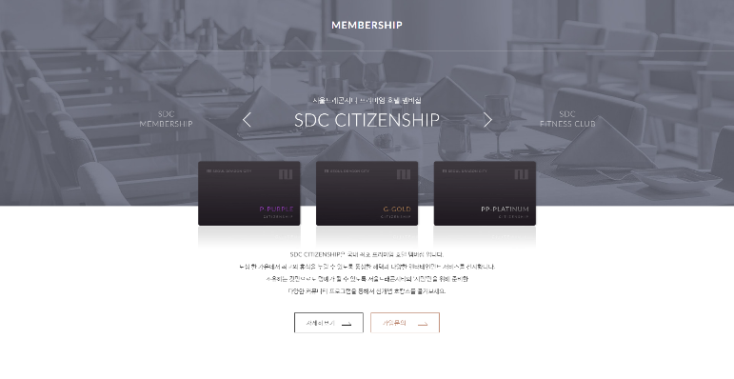
1
기획의도
벤치마킹 사이트 분석
<서울 드래곤 시티 >
< 메이필드 호텔 >
깔끔하고 통일성있는 레이아웃과 동적인 기능이 적절히 이루어진 메이필드 호텔 사이트를 각각의
섹션영역의 기준 레이아웃으로 선정하여 파라다이스 시티 사이트를 리뉴얼함.
멤버십 영역 섹션은 서울 드래곤 시티 사이트에서 레이아웃 및 기능 구현 아이디어를 얻음.

Slide 6
2
제작기법
사이트 구현에 사용된 기술 리스트
Color & Font

Slide 7
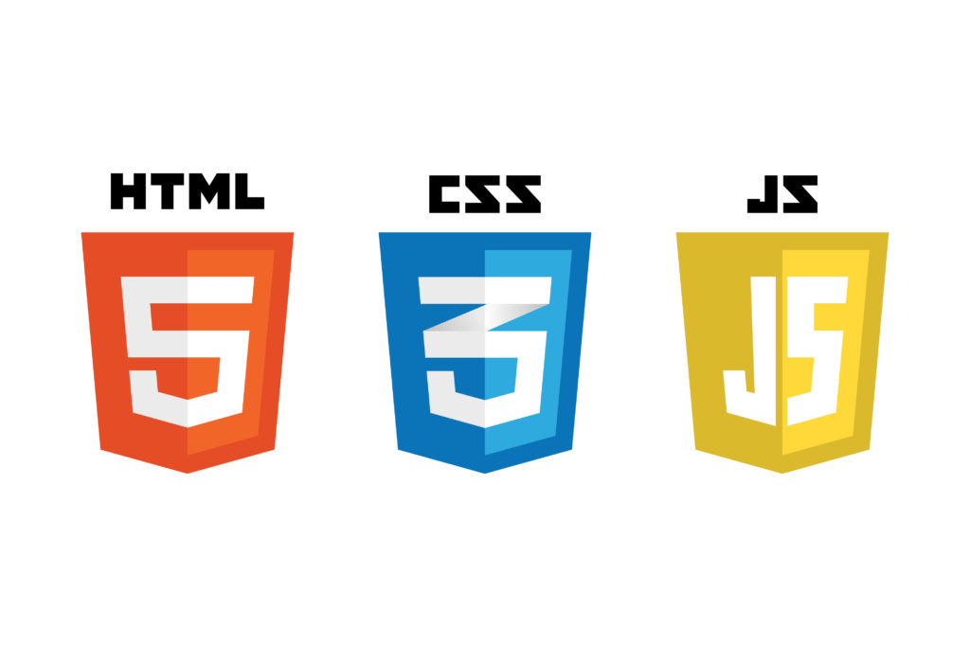

2
제작기법
사이트 구현에 사용된 기술 리스트

Slide 8
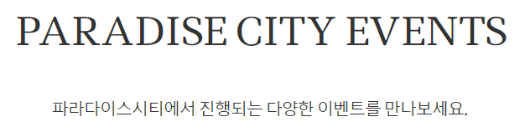
2
제작기법
Color & Font
Brown 계열의 색은 따뜻하면서 마음을 편안하게 만드는 색.
가족들이 어울리는 장소에 기본이 되는 색이기도 하며, 짙은 갈색은 클래식한 고급스러움을 밝은 갈색은 자연스럽고 온화함을 느끼게 함.
#333
#fff
#9c836a
#d6a884
font-family: 'Ledger', serif;
font-family: 'Roboto', sans-serif;

Slide 9
3
사이트 구현
상단 GNB 2) 메인 영역
3) 예약 영역 4) 프로모션 영역
이벤트 영역 6) 갤러리 영역
7) 멤버십 영역 8) 하단 영역

Slide 10
3
사이트 구현
상단 GNB

Slide 11
3
사이트 구현
메인 영역

Slide 12
3
사이트 구현
예약 영역

Slide 13
3
사이트 구현
프로모션 영역

Slide 14
3
사이트 구현
이벤트 영역

Slide 15
3
사이트 구현
갤러리 영역

Slide 16
3
사이트 구현
멤버십 영역

Slide 17
3
사이트 구현
하단 영역

Slide 18
4
사이트 추가 구현
추가 구현 영역

Slide 19
4
사이트 추가 구현
추가 구현 영역

Slide 20
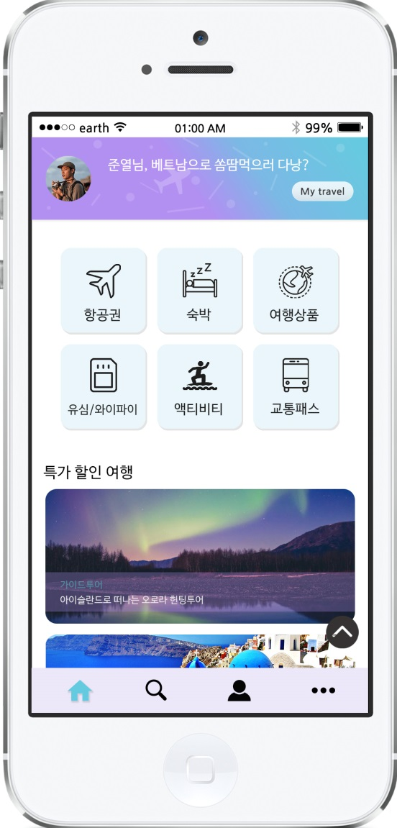
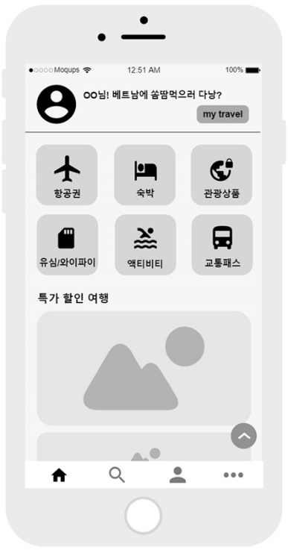
2
앱 개발 컨셉
페이지 설명
My Travel
지난 로그인 기록이 남아 있는 상태입니다. My travel 버튼을 누르면 나만의 여행계획을 바로 실행할 수 있습니다.
< 메 인 >
메인 화면
메인 화면에는 모든 유저들이 사용가능 한 6개의 카테고리와 특가 할인 여행 상품과 같은 광고성 글과 상품이 게시된다.
하단
모든 화면에서 보여지는 하단 바로 홈, 검색, 마이페이지, 더보기 창으로 바로 이동할 수 있습니다.

Slide 21
THANK YOU
THANK YOU
감사합니다

